Slide 1
Modelo
Es una representación de la realidad
Tenemos un sistema que necesitamos reproducir mediante un modelo: Esquemas, grafos, dibujos, maquetas, modelos físicos, o modelos matemáticos

Slide 2
Simular
Una definición simple puede ser:
Hacer evolucionar un Modelo para observar su comportamiento a través del tiempo.
Otras definiciones…..

Slide 3
Simulación
Es el proceso de construir un programa de computadora que describa el comportamiento del sistema de interés, o refleje el modelo que lo representa, y proceder a experimentar con el programa o modelo para llegar a conclusiones que apoyen la toma de decisiones.

Slide 4
Simulación
Es “FINGIR”
Es llegar a la esencia de algo prescindiendo de la realidad.
Es la técnica de resolver problemas siguiendo los cambios en el tiempo de un modelo (dinámico o no).

Slide 5
Simulación
Es el proceso de diseñar y desarrollar un modelo computarizado de un sistema o proceso, y conducir experimentos con ese modelo con el propósito de entender el comportamiento del sistema o evaluar estrategias con las cuales se puede operar el sistema.
        Robert E. Shannon

Slide 6
Simulación
Es una técnica numérica para realizar experimentos en una computadora digital. Que involucran ciertos tipos de modelos matemáticos y lógicos que describen el comportamiento de sistemas de negocios, económicos, sociales, biológicos, físicos o químicos a través de largos períodos de tiempo.
        H. Maisel y G. Gnugnoli

Slide 7
Objetivo de la Simulación
  Describir el comportamiento de sistemas.
  Postular teorías o hipótesis que expliquen el comportamiento observado.
  Usar estas teorías para predecir un comportamiento futuro, es decir, los efectos que se producirán mediante cambios en el sistema o en su método de operación

Slide 8
Distintas formas de estudiar un sistema
Sistema
Experimentar con el Sistema Real
Experimentar con un Modelo
Modelo Físico
Modelo Matemático
Solución analítica
Simulación

Slide 9
Clasificación de Sistemas
Cerrados
Abiertos
Estables
Inestables
Naturales
Artificiales
Lineales
No lineales
Estocásticos
Determinísticos
Terminantes
No terminantes

Slide 10
Clasificación de Modelos
Se consideran sistemas discretos a aquellos en los que los cambios (tanto internos como en las salidas) se manifiestan de manera discreta, es decir, ocurren cambios en un momento t_{o}, luego el siguiente cambio ocurre en el momento t₁, luego el siguiente cambio en otro momento t₂, etc (no tiene porqué ser equidistantes, t₁-t_{o} ≠t₂-t₁), y si midiéramos las variables del sistema en un momento t₀₊ , siendo t_{o} < t₀₊ < t₁ los valores serían los mismos que los obtenidos en t₀. Es decir NO HAY cambios hasta t₁.
Son sistemas estocásticos o probabilísticos, en los que intervienen variables aleatorias.

Slide 11
Clasificación de Modelos
Por otro lado, se consideran sistemas continuos a aquellos en los que los cambios se miden continuamente.
Son sistemas determinísticos, que se pueden modelar con ecuaciones diferenciales (si se conoce cuáles son las aplicables).

Slide 12
Clasificación de Modelos
Modelos
Discretos
(Probabilísticos)
Estáticos:
No cambian su estado interno
Dinámicos
Continuos
(Determinísticos)
Basados en Leyes de la naturaleza (Conocidas)
Basados en la Observación (Se desconocen las leyes que lo gobiernan)

Slide 13
Clasificación de Modelos
Estáticos
Análisis de Riesgo
Modelos de Inventario
Dinámicos
Modelos de Línea de Espera o Sistemas de Colas
Basados en leyes de la Naturaleza
Térmicos • Mecánicos
Basados en la Observación
Químicos • Electromagnéticos
Económicos • Biológicos • Meteorológicos
Políticos • Ecológicos • Poblacionales

Slide 14
Cajas blancas, negras y grises
Polución del aire
Hidrológicos
Ecológicos
Meteorológicos
Control de procesos
Fisiológicos
Control aeroespacial
Económicos
Mecánicos
Sociales
Circuitos eléctricos
Políticos
Caja Blanca
Caja Negra

Slide 15
Ventajas de la Simulación
Permite estimar medidas de desempeño, bajo diferentes escenarios.
Es útil cuando no hay una formulación matemática.
Otorga control sobre condiciones experimentales.
(Entradas – Condiciones de entorno)
Manejo arbitrario del tiempo.
Ayuda a estudiar sistemas inexistentes.
Permite estudiar sistemas estocásticos.
Puede ser usado repetidamente una vez construído.

Slide 16
Desventajas
Costos. (Económicos y en tiempo)
Puede aparentar reflejar con precisión un sistema real, cuando en verdad no lo hace.
No podemos medir el grado de imprecisión.
No sirven para encontrar soluciones óptimas. Se limita a dar evaluaciones de posibles soluciones.
No es sustituto de un análisis detallado.

Slide 17
Peligros
Inferir resultados con una sola corrida, asumiendo independencia.
Uso arbitrario de distribuciones y suposiciones.
Impresionarse con el gran volumen de información, pero que no refleje el sistema estudiado.

Slide 18
Peligros
Los resultados pueden dar lugar a una excesiva confianza.
Es posible que se ignoren factores tecnológicos y de índole humana.
Basar las decisiones en el promedio de estadísticas cuando los resultados son de hecho cíclicos.

Slide 19
Simulaciones Terminantes
Por lo general no alcanzan un estado estable
Hay un evento natural que determina el tiempo de simulación.
Ejemplos:
Oficina/comercio con horarios de apertura y cierre.
Confrontación militar que termina cuando algún bando pierde el 30% de su fuerza.
Una empresa recibe una orden para fabricar una cantidad X de artículos con ciertas especificaciones.

Slide 20
Simulaciones NO terminantes
Sistemas cuya vida se prolonga en el tiempo.
Suelen alcanzar un estado “Estable” o “en Régimen”.
Al inicio presentan un estado transitorio (Warm-Up).
Ejemplos:
Central telefónica.
Líneas de ensamblaje o de producción contínua.
Atención en salas de emergencias.
Sistemas de redes.

Slide 21
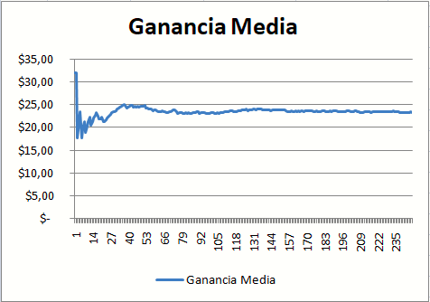
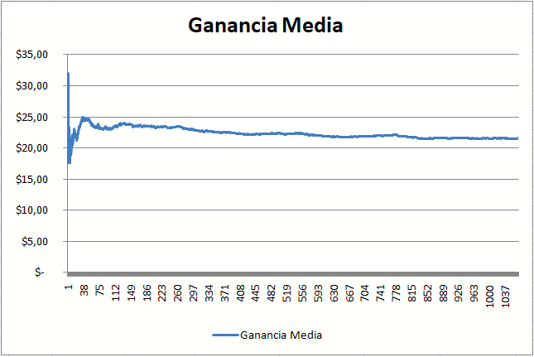
“Estado Transitorio“ o “Warm-Up"
Esta variable se estabiliza luego de 70 mediciones en valores cercanos a 24.
Pero luego extendiendo las mediciones vemos que en realidad sigue descendiendo hasta valores cercanos a 21.

Slide 22
Supresión del “Estado Transitorio"
La mayor dificultad:
Definir cuándo termina
Métodos de supresión:
Corridas prolongadas
Inicialización adecuada
Truncamiento
Eliminación de datos iniciales (medias globales)
Traslado de medias de replicaciones independientes
Medias de tandas

Slide 23
Lenguajes de propósito general versus
Lenguajes de Simulación
Diferencias
Organización del tiempo y las actividades.
Definición y estructuración de las entidades del modelo.
Prueba de actividades y condiciones sobre los elementos.
Tipos de pruebas estadísticas posibles sobre los elementos.
Facilidad para cambiar la estructura del Modelo.

Slide 24
Lenguajes de propósito General
Ventajas
  No hay restricciones para el formato de salida.
  A menudo se conoce muy bien el lenguaje.
  Menor costo del software.
Desventajas
  Tiempo de programación más largo. (El costo total del proyecto puede ser mayor).
  Debemos crear las rutinas de detección de errores

Slide 25
Lenguajes de Simulación
Ventajas
  Provee la mayoría de las funcionalidades necesarias para construir un modelo.
  Genera automáticamente ciertos datos necesarios.
  Facilita recopilación y despliegue de los datos producidos.
  Controla administración y asignación del almacenamiento de la computadora, durante la corrida.

Slide 26
Lenguajes de Simulación
Desventajas
  Debe apegarse a los formatos de salida del lenguaje.
  Flexibilidad reducida y tiempo de ejecución incrementado.

Slide 27
Etapas del proceso de Simulación
Definición del problema.
Formulación – Construcción del Modelo
Adquisición y preparación de datos.
Traslación – Programación del Modelo.
Validación.
Planeación táctica y estratégica.
Experimentación.
Interpretación y análisis de resultados.
Implantación.
Documentación.

Slide 28
Técnicas de Validación del modelo
Hay que validar tres puntos clave del modelo:
Supuestos. (Involucrar al cliente en el proceso)
Valores de entrada y distribuciones
Valores de salida y conclusiones
Técnicas:
Intuición de experto
Mediciones en el sistema real
Resultados teóricos
Análisis de sensibilidad

Slide 29
Intervalo de confianza
Simular nos permite obtener estimaciones de la variable de respuesta, pero…
¿Cuál es su exactitud?

Slide 30
Intervalo de confianza
Si asumimos una distribución Normal, para una muestra pequeña (N < 30):
Si la muestra es grande (N>=30):
Si no conocemos la estimamos con

Slide 31
Intervalo de confianza
Ejemplo: De una muestra de 10 mediciones se obtiene una media de 43,8 min y una desv. estándar de 6 min. Encontrar el intervalo de confianza para un 95%.
El intervalo de confianza resulta ser

Slide 32
Tamaño de la muestra
Buscamos realizar una estimación de la media de una población real µ, tal que
Ahora, pretendemos cierto límite para el intervalo de confianza.

Slide 33
Tamaño de la muestra
En caso de variable normal:
Si se conoce la desviación estándar
Ejemplo 1: Determinar la longitud de la réplica para estimar, dentro de un rango de ±2, el valor de una variable normal con desviación 4 y un nivel de confianza del 95%.

Slide 34
Tamaño de la muestra
En caso de variable normal:
Si se conoce la desviación estándar
Ejemplo 2: Se desea estimar cierta variable de manera tal que el error sea menor de ±4, con una probabilidad de 0,95. Se estima que el posible intervalo de salida es de 80 unidades.

Slide 35
Tamaño de la muestra
En caso de variable normal:
Si no se conoce la desviación, se estima la desviación s con una corrida inicial de tamaño n’, luego:
Ejemplo: Se realizó una corrida inicial de tamaño n’=10, para estimar s=13.21. Determinar la longitud de la réplica para estimar el valor medio dentro de un rango de ±0.3, con un nivel de aceptación del 90%

Slide 36
Tamaño de la muestra
Si se desconoce el tipo de distribución,
o no se supone normal:
Ejemplo: Supongamos que la suposición de normalidad del ejemplo anterior no es válida

Slide 37
Tamaño de la muestra
En caso de variable normal:
Si se conoce la desviación estándar
Si no se conoce la desviación, se estima la desviación s con una corrida inicial de tamaño n’
Si se desconoce el tipo de distribución, o no es normal:

